Slide 1
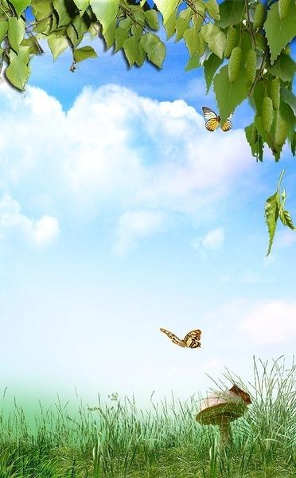
Презентация проекта
«Огород на окне» в первой младшей группе
«Светлячок»
Презентацию подготовила
Воспитатель
Леонова Наталия Александровна
Notes:
Слайд 1 Презентация проекта «Огород на окне» Презентацию подготовила Воспитатель Леонова Наталия Александровна

Slide 2
ЦЕЛЬ
Формирование у детей интереса к исследовательской деятельности по выращиванию культурных растений в комнатных условиях.
Notes:
Слайд 2 ЦЕЛЬ Формирование у детей интереса к опытнической и исследовательской деятельности по выращиванию культурных растений в комнатных условиях

Slide 3
ЗАДАЧИ:
1.Учить детей ухаживать за растениями в комнатных условиях.
2.Обобщать представления детей о необходимости света, тепла, влаги, почвы для роста растений.
3.Развивать познавательные и творческие способности.
4.Формировать осознанно- правильное отношение к природным явлениям и объектам.
5.Воспитывать бережное отношение к своему труду..
Notes:
Слайд 3 ЗАДАЧИ: 1.Учить детей ухаживать за растениями в комнатных условиях. 2.Обобщать представления детей о необходимости света, тепла, влаги, почвы для роста растений. 3.Развивать познавательные и творческие способности. 4.Формировать осознанно- правильное отношение к природным явлениям и объектам . 5.Воспитывать бережное отношение к своему труду. .

Slide 4
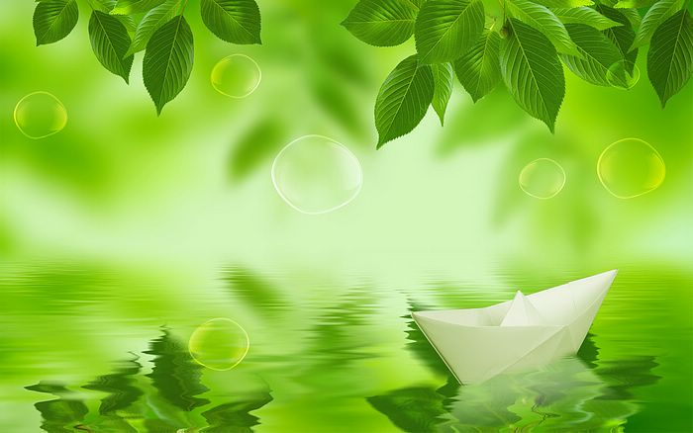
Участники проекта
Ребенок
Родители
Педагоги
Дети группы «Светлячок»
Notes:
Слайд 4 Участники проекта

Slide 5
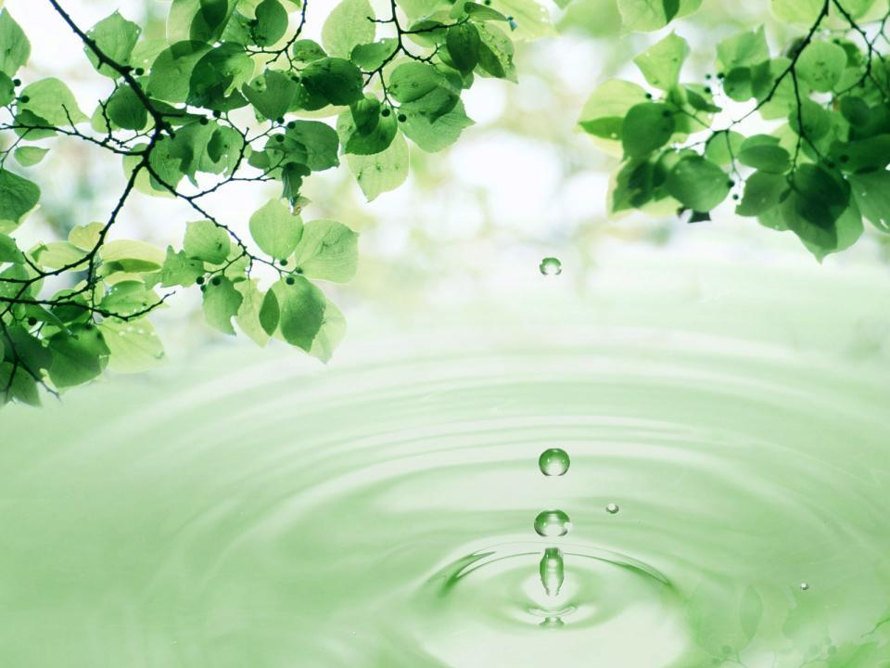
Этапы проекта:
Подготовительный
Исследовательский
Заключительный
(обобщающий)
Notes:
Слайд 5 П одготовительный Исследовательский Заключительный (обобщающий) Этапы проекта:

Slide 6
Формы работы
*беседы
*занятия
*викторины
*работа с родителями
*совместный труд детей и взрослых
*продуктивная деятельность
*дидактические, настольные игры, сюжетно-ролевые, театрализованные игры
*посильная самостоятельная
трудовая деятельность
*использование иллюстративного материала
* целенаправленные наблюдения, экскурсии
Notes:
Слайд 6 Формы работы *беседы *занятия *викторины *дидактические, настольные игры, сюжетно-ролевые, театрализованные игры * целенаправленные наблюдения, экскурсии *совместный труд детей и взрослых *работа с родителями *продуктивная деятельность *посильная самостоятельная трудовая деятельность *использование иллюстративного материала

Slide 7
ожидаемый
1.Дети научатся ухаживать за растениями и познакомятся с условиями их содержания, будут учиться подмечать красоту растительного мира.
2.У детей сформируется знания о росте растений в комнатных условиях.
3.Создание в группе огорода на подоконнике.
результат
Notes:
Слайд 7 1.Дети научатся ухаживать за растениями и познакомятся с условиями их содержания, будут учиться подмечать красоту растительного мира. 2.У детей сформируется знания о росте растений в комнатных условиях. 3.Создание в группе огорода на подоконнике. ожидаемый результат

Slide 8
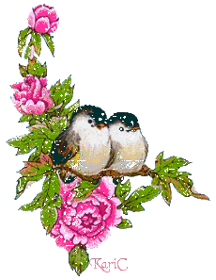
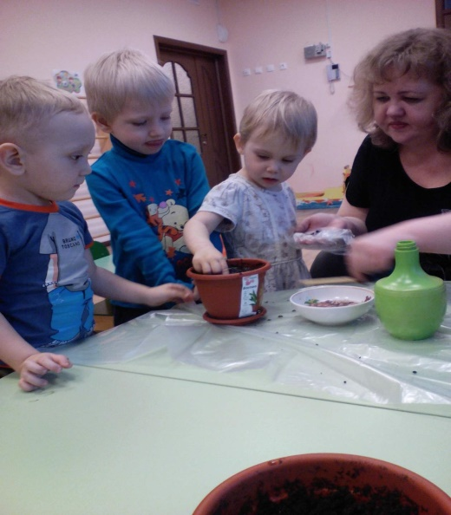
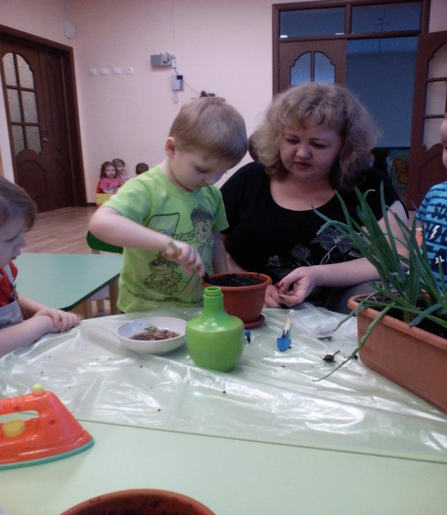
1 этап - подготовительный
1.Беседы с детьми (выявление знаний детей о растениях).
2.Сбор художественной литературы: стихи, загадки, пословицы, поговорки,
рассказы, сказки про овощи, экологические сказки.
3.Приобретение необходимого оборудования (контейнеры, земля, удобрения, семена).
4.Разбивка огорода на подоконнике.
5.Изготовление табличек - указателей с названиями растений
Notes:
Слайд 8 1.Беседы с детьми (выявление знаний детей о растениях). 2.Сбор художественной литературы: стихи, загадки, пословицы, поговорки, рассказы, сказки про овощи, экологические сказки. 3.Приобретение необходимого оборудования (контейнеры, земля, удобрения, семена). 4.Разбивка огорода на подоконнике. 5.Изготовление табличек - указателей с названиями растений 1 этап - подготовительный

Slide 9
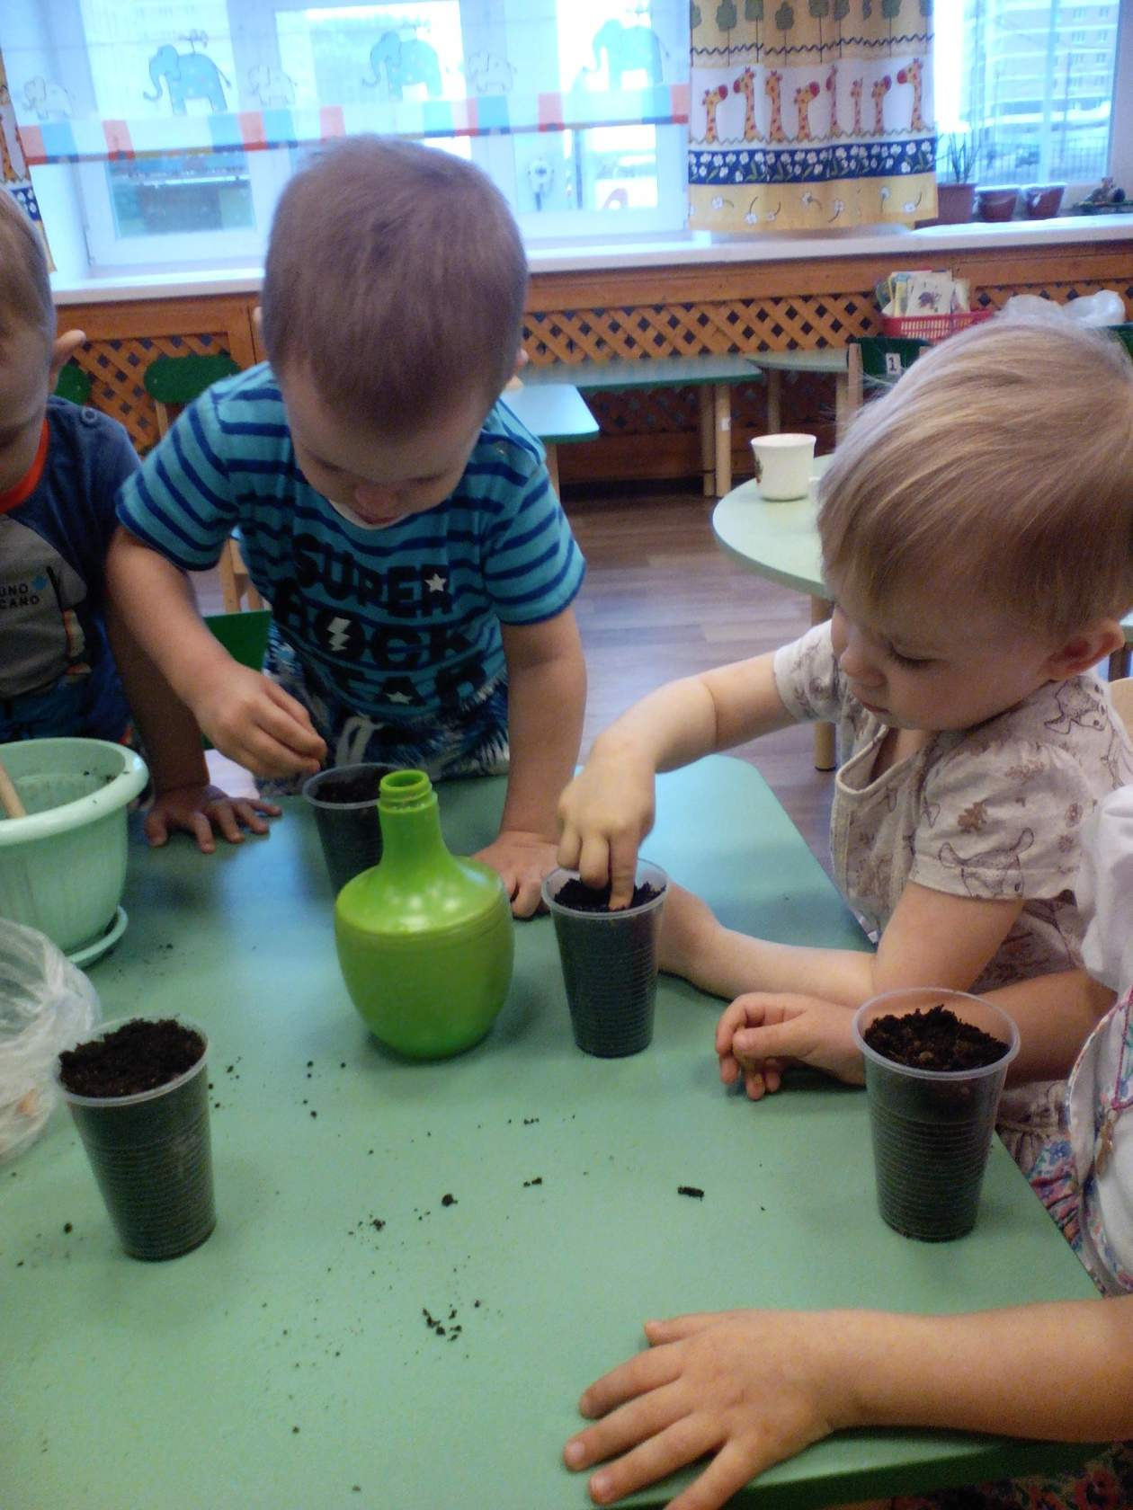
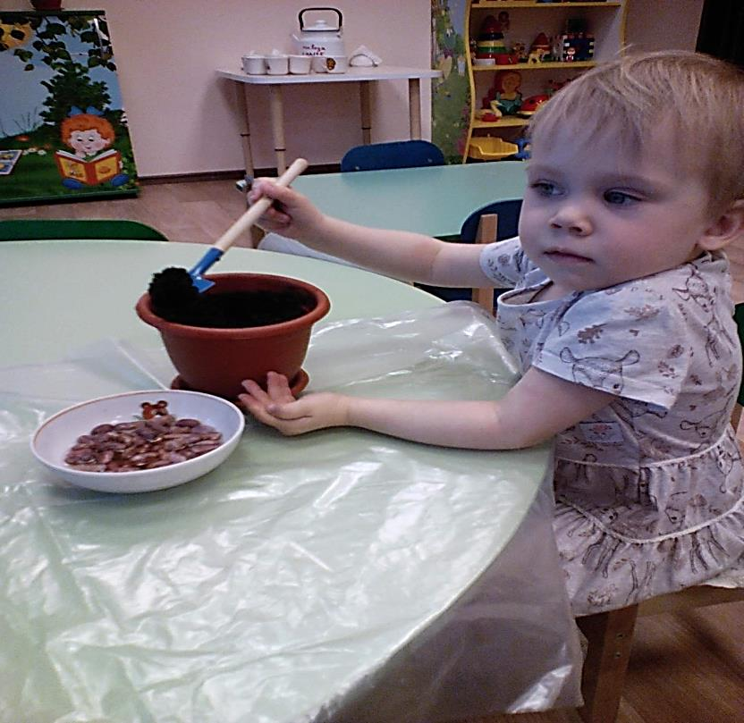
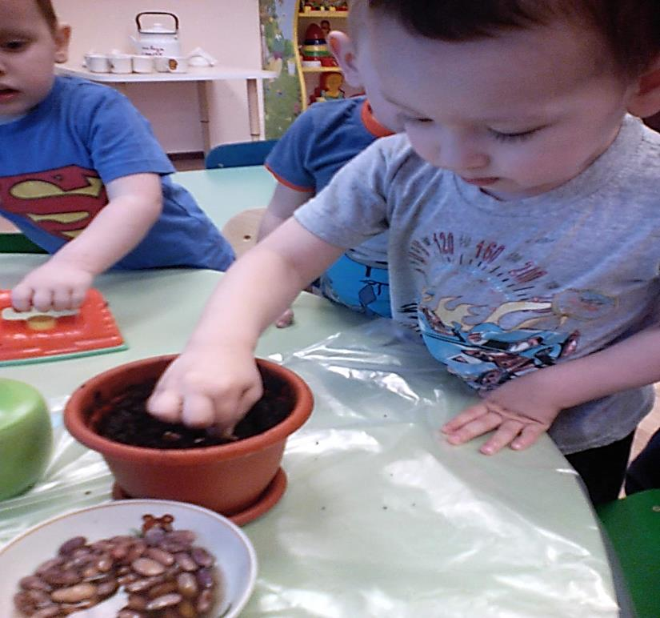
Notes:
Слайд 9

Slide 10
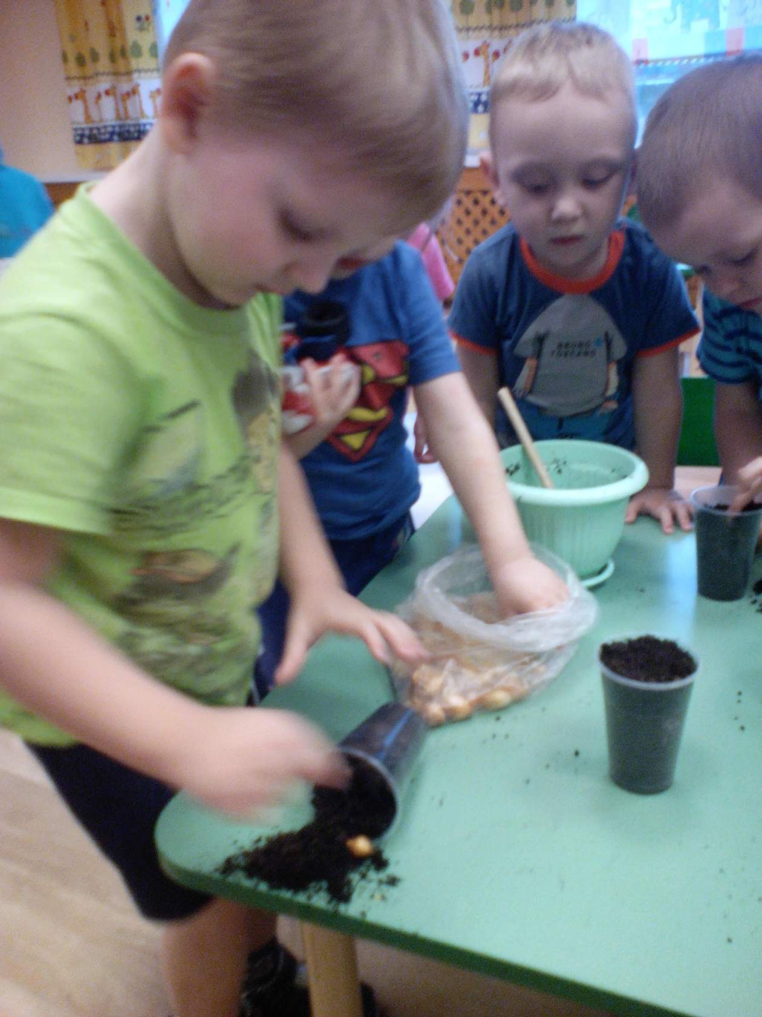
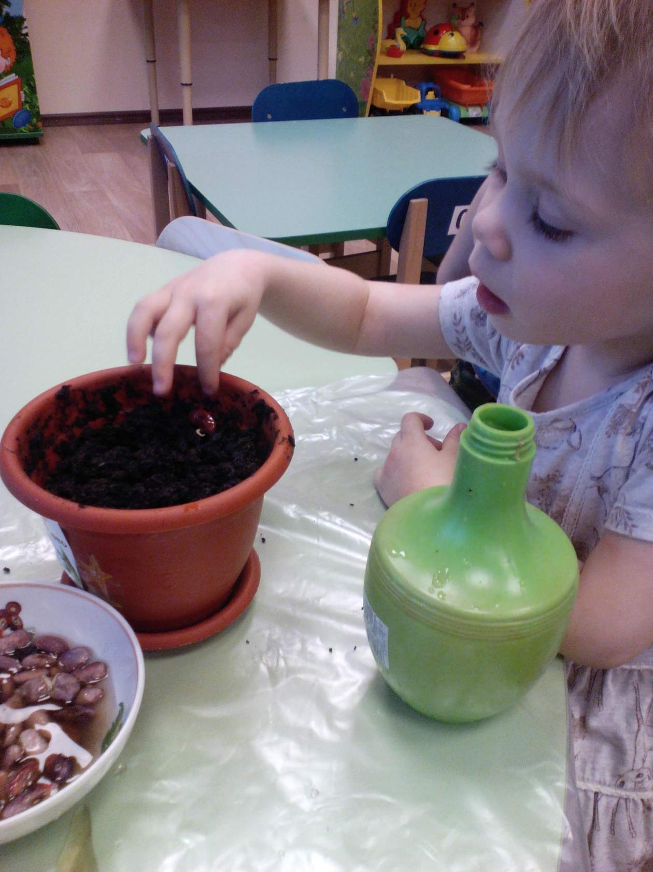
Notes:
слайд10

Slide 11
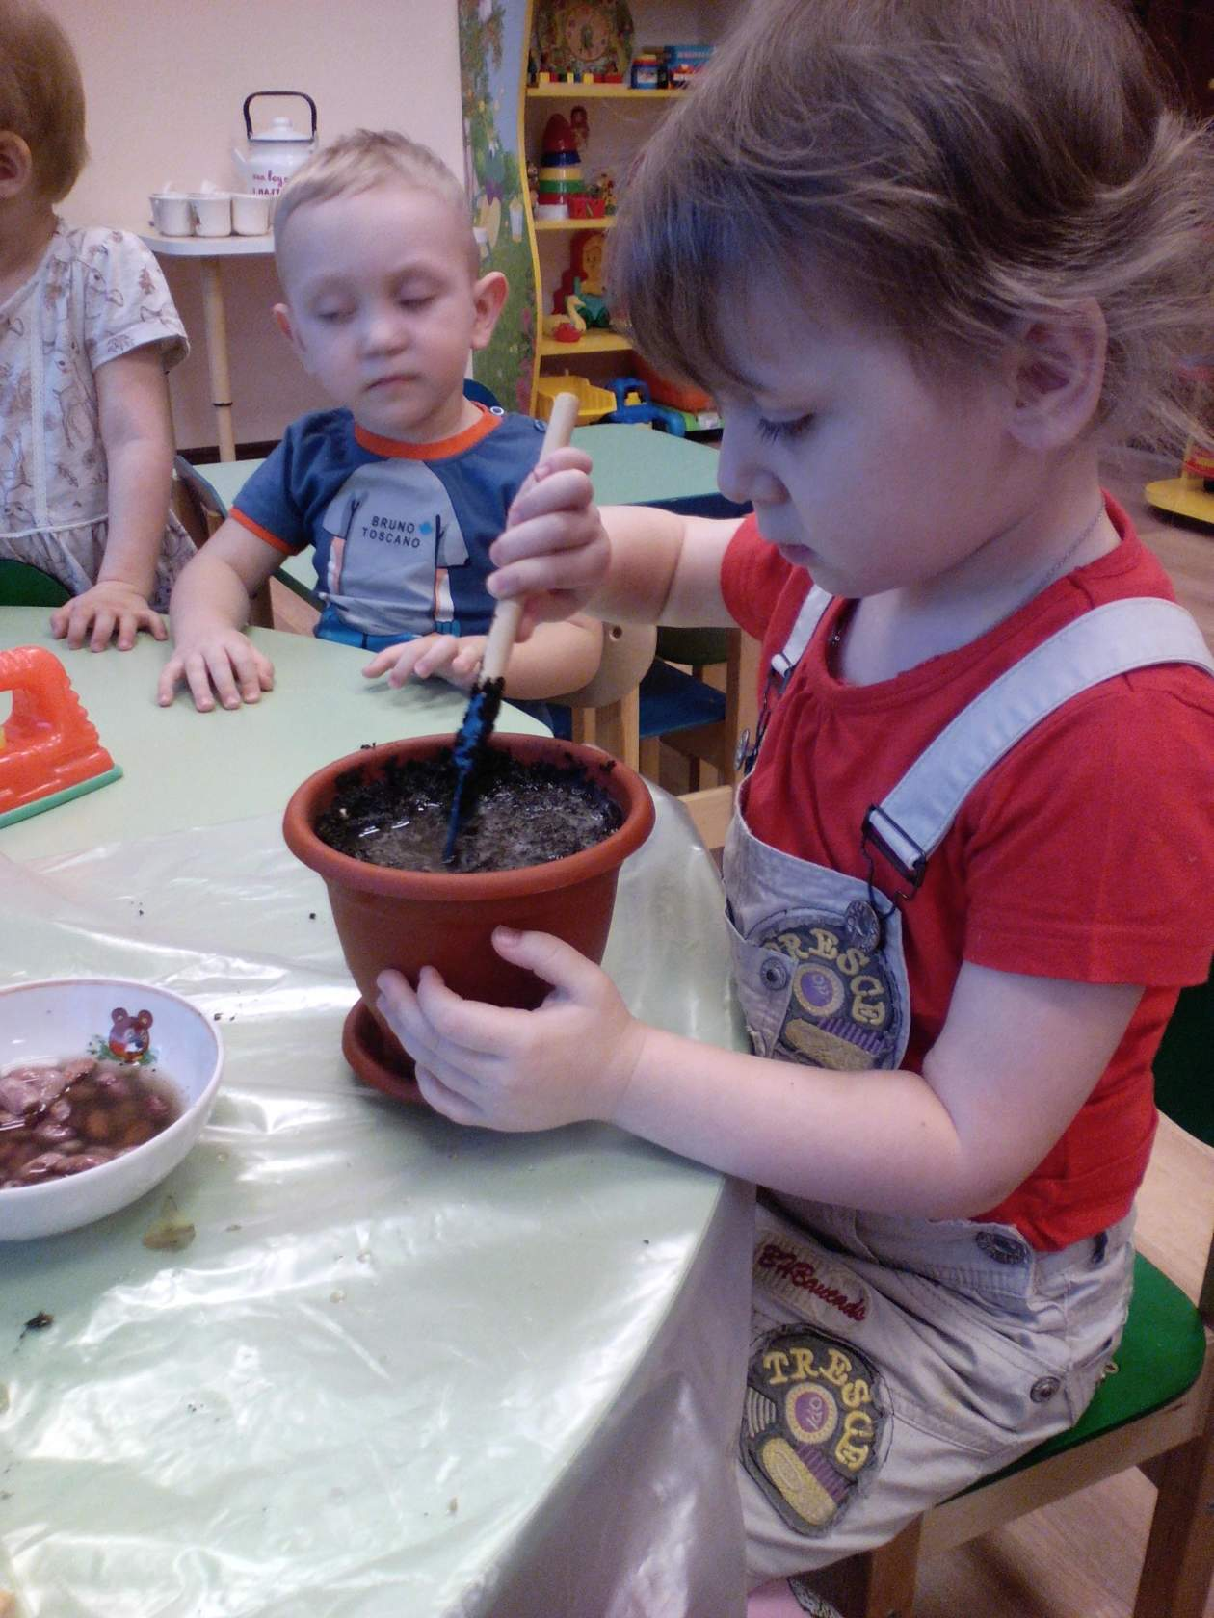
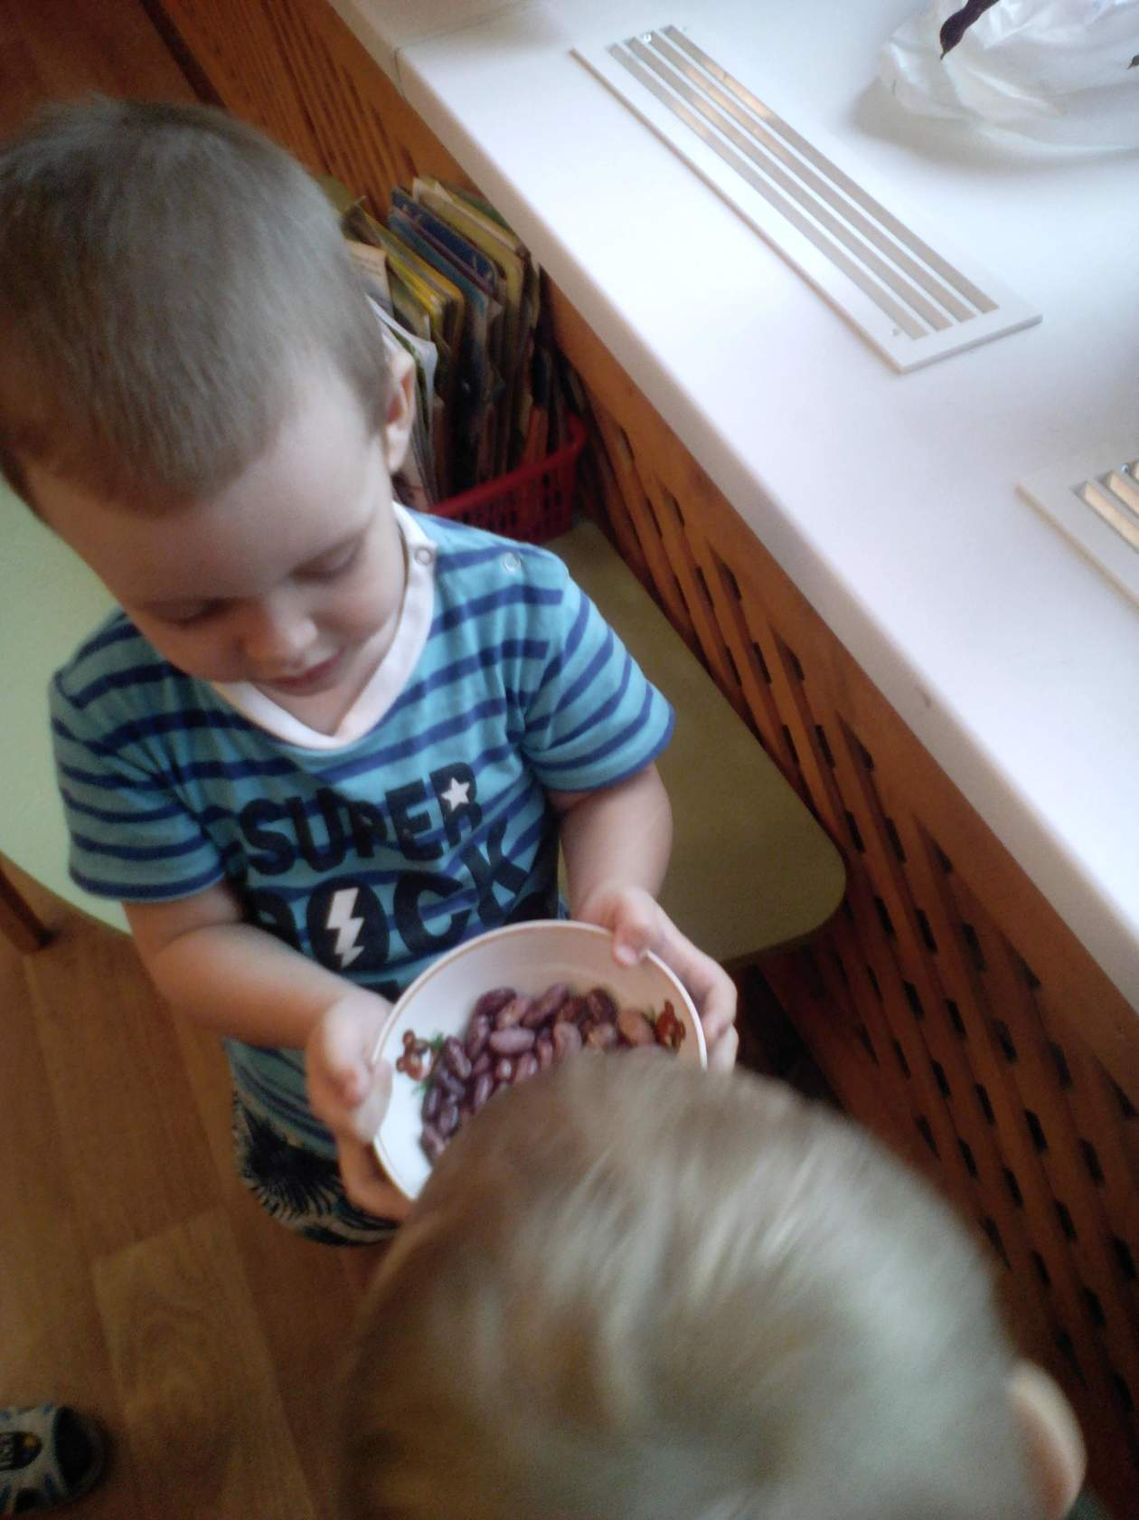
Notes:
слайд11

Slide 12
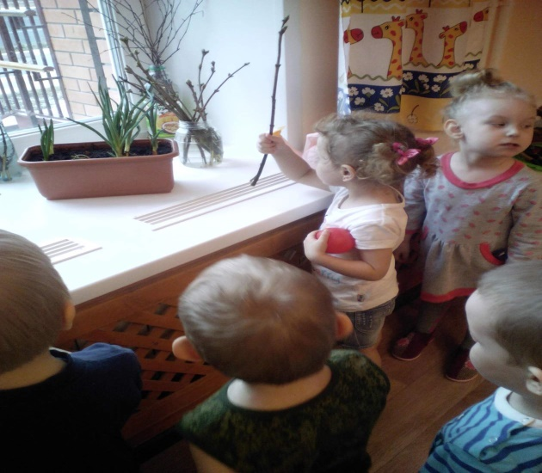
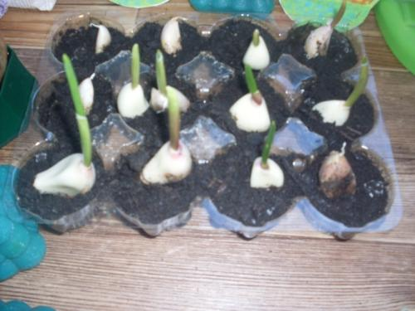
2 этап - исследовательский
Дети наблюдали за ростом растений, проводили опыты, эксперименты.
Устанавливали связи: растения - земля,
растения - вода, растения - человек.
В процессе исследований дети познакомились с художественной литературой об овощах: поговорки, стихи, сказки, загадки.
Рассматривали иллюстрации, картины. Проводились занятия, дидактические игры, беседы.
Notes:
Слайд 12 2 этап - исследовательский Дети наблюдали за ростом растений, проводили опыты, эксперименты. Устанавливали связи: растения - земля, растения - вода, растения - человек. В процессе исследований дети познакомились с художественной литературой об овощах: поговорки, стихи, сказки, загадки. Рассматривали иллюстрации, картины. Проводились занятия, дидактические игры, беседы.

Slide 13
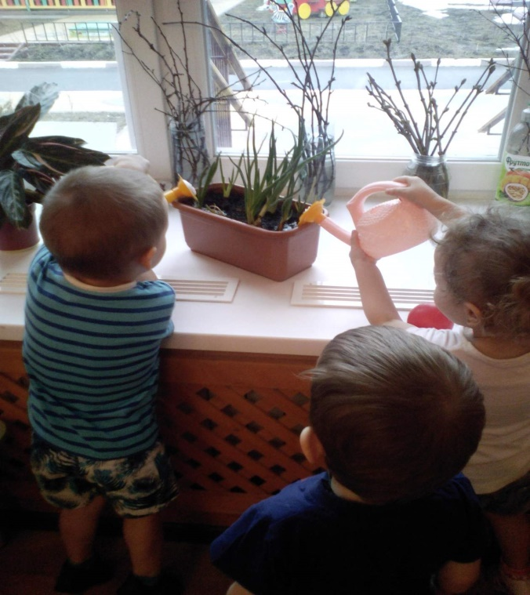
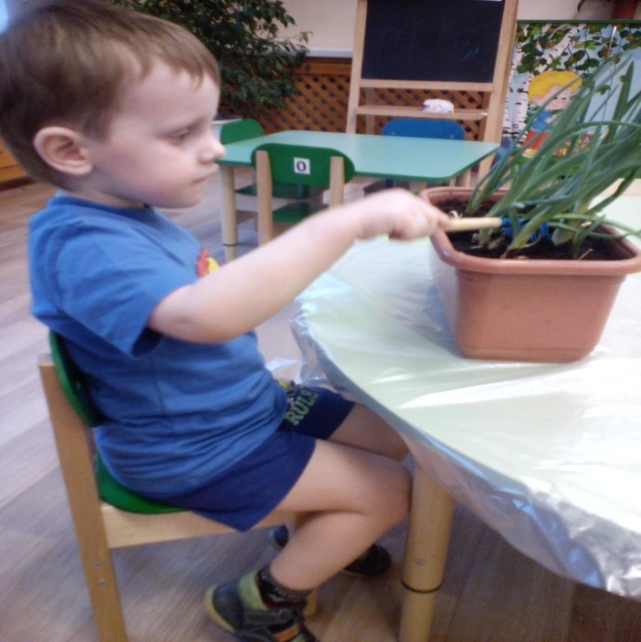
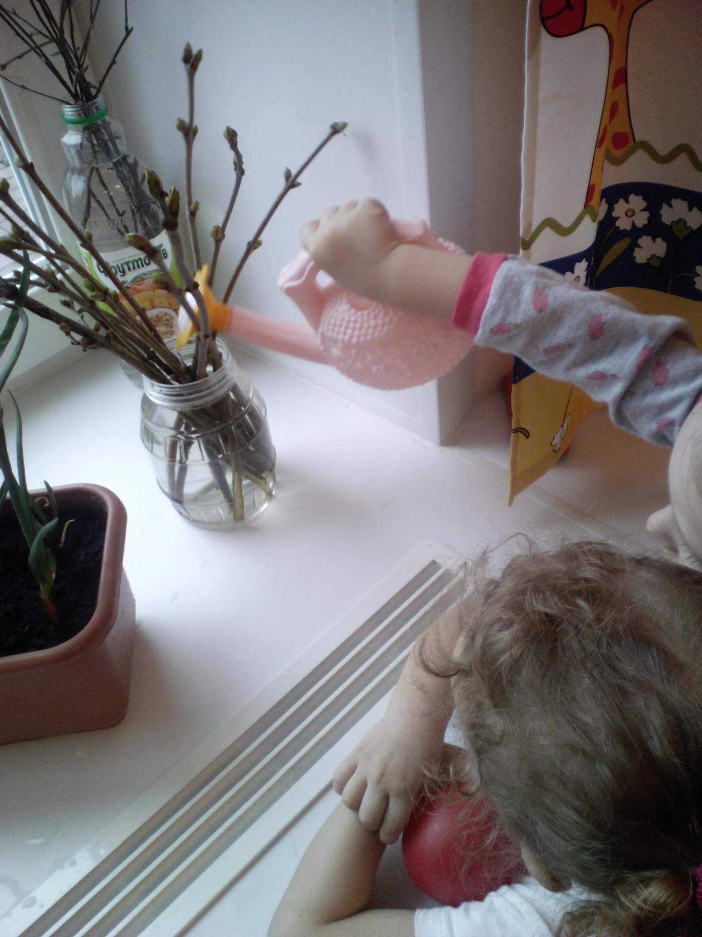
"У ворот шумит народ.
Где тут наш огород?
Говорят, что там растет.
Огуречная рассада.
И укропчик и лучок.
Смотрят все на огород,
И уходят открыв рот"
Notes:
Слайд 13 " У ворот ш умит народ. Где тут зимний огород? Говорят, что там растет. Огуречная рассада. И укропчик и лучок. Смотрят все на огород, И уходят открыв рот"

Slide 14
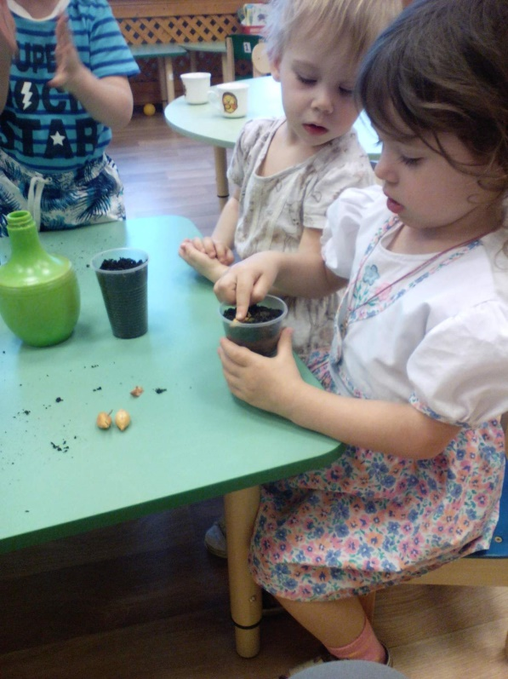
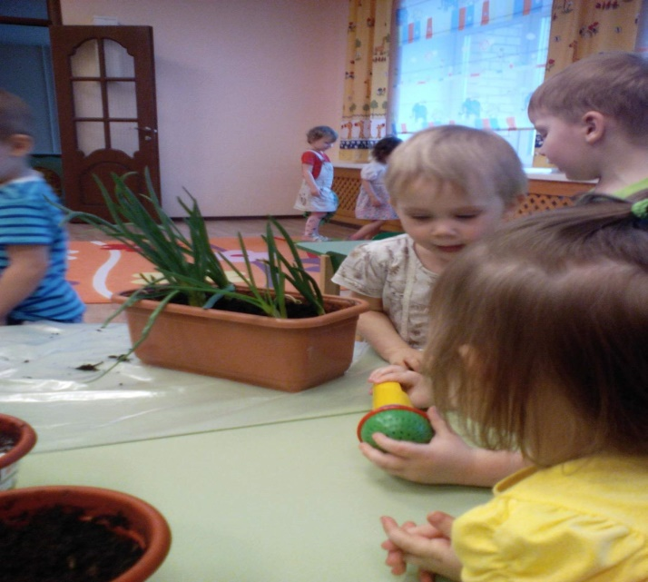
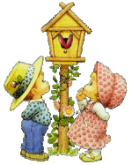
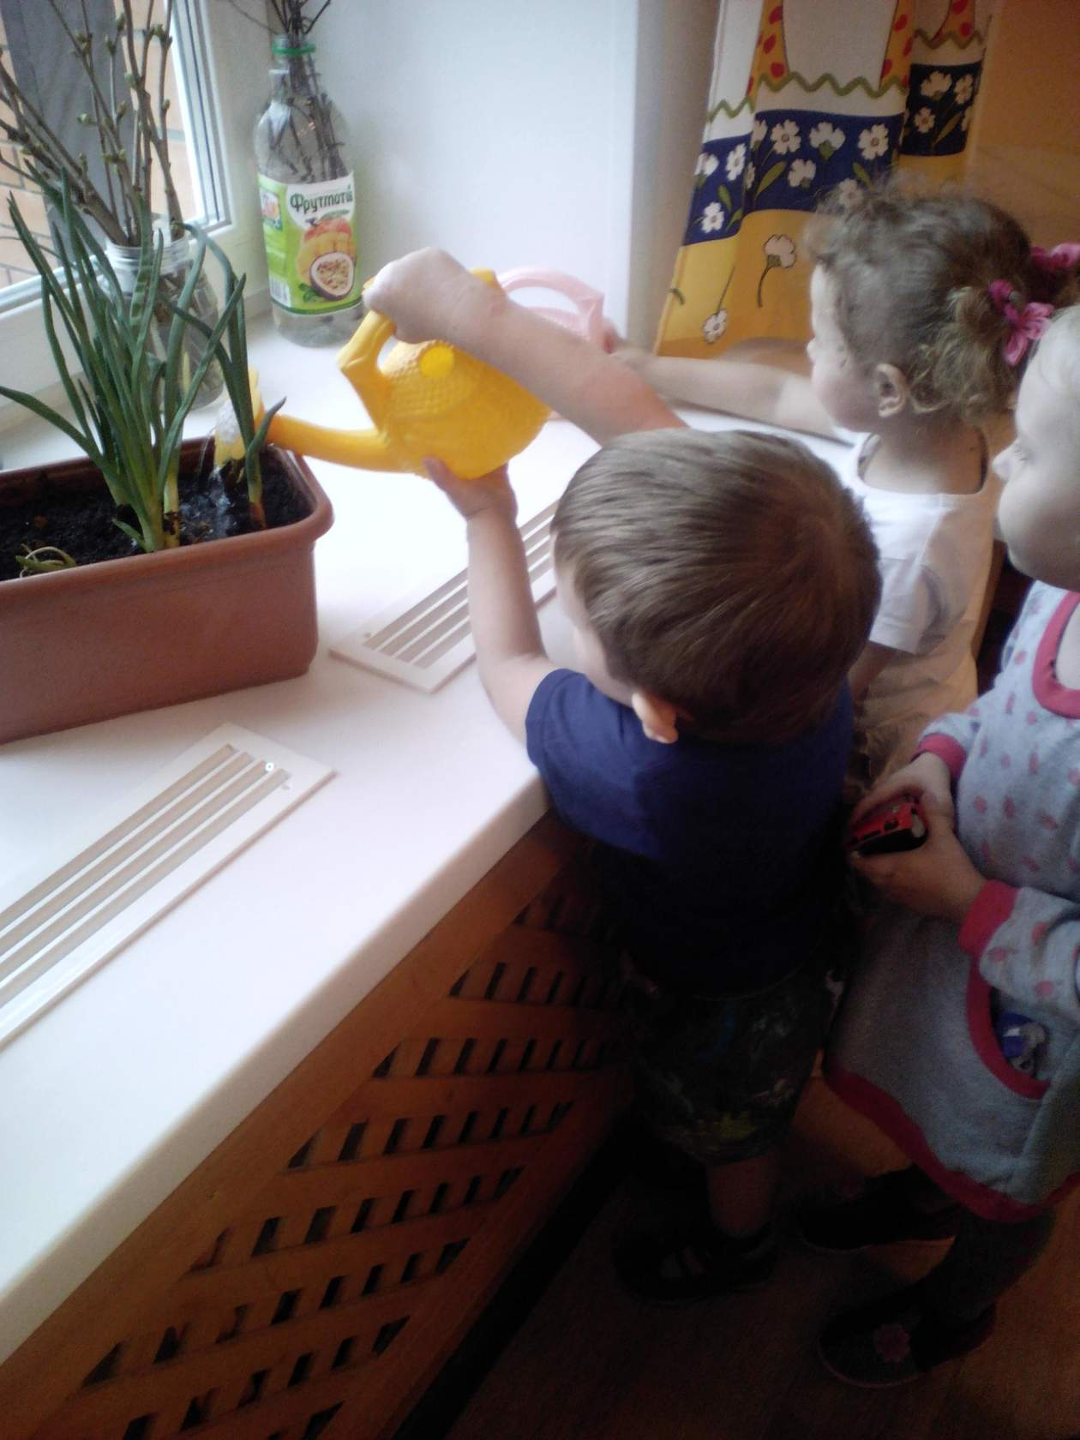
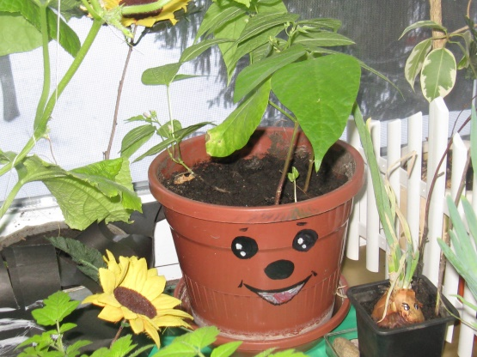
Notes:
Слайд 14

Slide 15
3 этап - заключительный
Подведение итогов реализации проекта.
В группе был создан огород на окне.
Notes:
Слайд 15 3 этап - заключительный Подведение итогов реализации проекта. В группе был создан огород на окне.

Slide 16
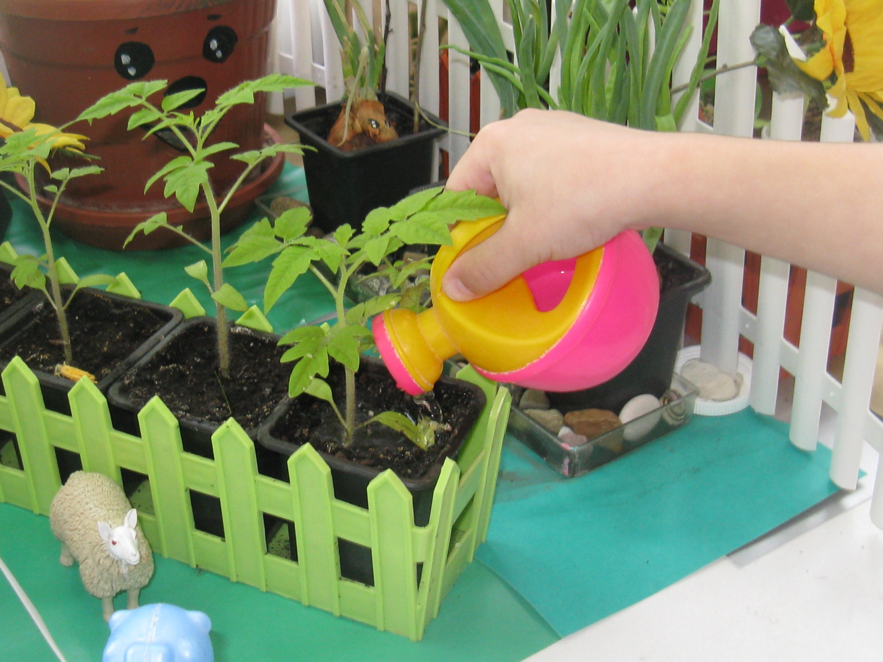
Notes:
Слайд 16

Slide 17
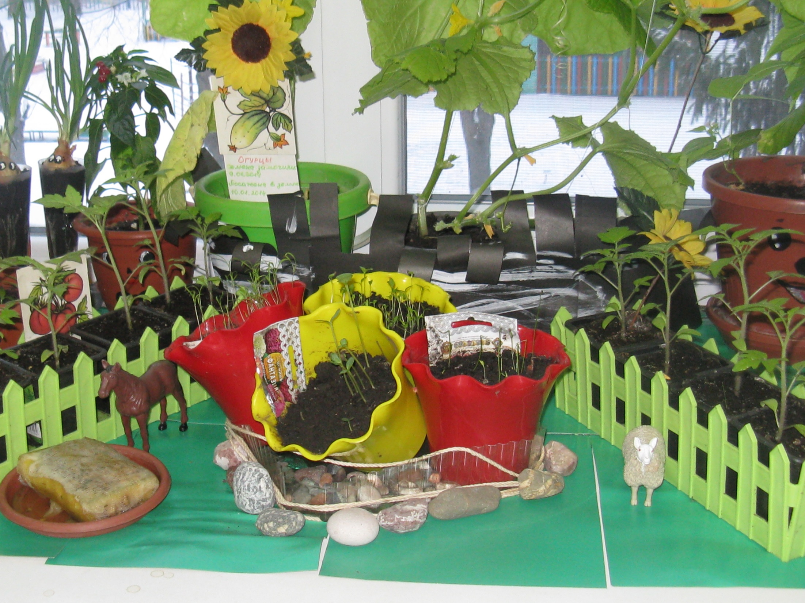
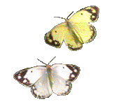
Notes:
Слайд 17

Slide 18
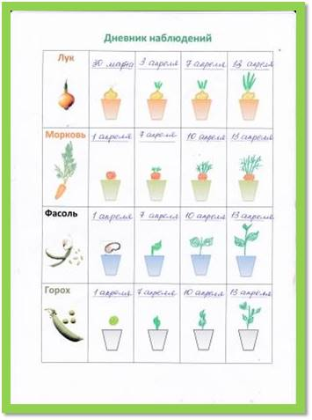
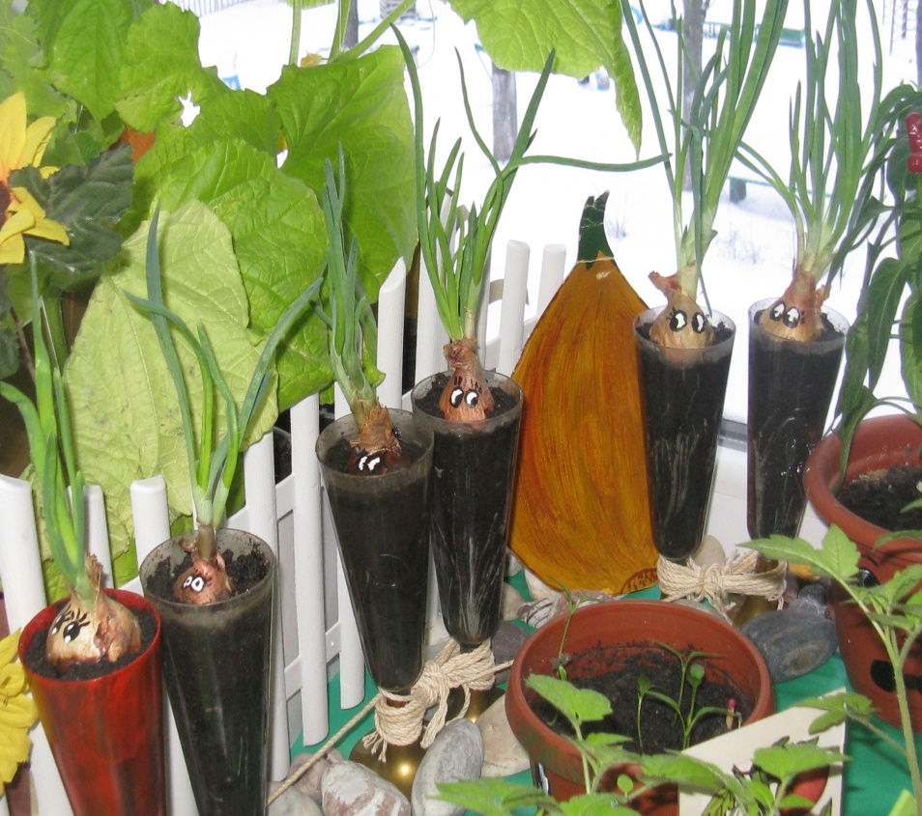
Notes:
Слайд 19

Slide 19
Вот на грядке лук зелёный, Ярким солнцем освещенный, Стрелы вытянулись в ряд, Как солдатиков отряд. Знают все, что лук полезен, Витаминами богат, Но немного горьковат. В этом лук не виноват. От природы он такой, Очень скромный и простой. Ешьте все зелёный лук, Он здоровью верный друг! (А. Тесленко)
Notes:
Слайд 20
Каждый человек хочет быть здоровым. Здоровье - это богатство, которое нельзя купить за деньги или получить в подарок. Люди сами укрепляют или разрушают то, что им дано природой. Один из важнейших элементов этой созидательной или разрушительной работы – это питание. Всем хорошо известно мудрое изречение: «Человек есть то, что он ест».
В составе пищи, которую мы едим, содержатся различные вещества, необходимые для нормальной работы всех органов, способствующие укреплению организма, его исцелению, а так же наносящие вред здоровью. К незаменимым, жизненно важным компонентам относятся витамины.
Все жизненные процессы протекают в организме при непосредственном участии витаминов. Они играют важнейшую роль в поддержании иммунитета, то есть делают наш организм более устойчивым к болезням.
С приходом весны у людей ослабевает иммунитет, наступает авитаминоз. Повысить жизненный тонус поможет свежая зелень cо своего подоконника, богатая витаминами и не содержащая вредных химикатов. Как же можно вырастить витаминный огород на подоконнике?

Slide 20
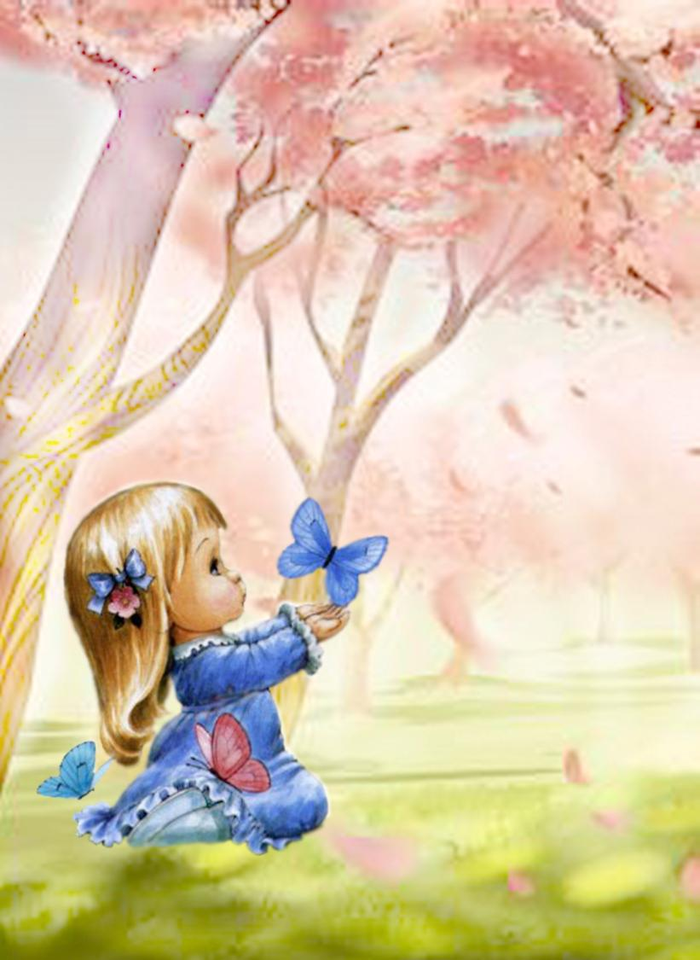
СПАСИБО
ЗА
ВНИМАНИЕ!
Notes:
Слайд 21

